Slide 1




Gestion des activités d’un apiculteur
TPI 2024
Kevin Avdylaj – CID4B

Slide 2
introduction

Slide 3
introduction
Réalisation
Difficultés rencontrées
Amélioration possible
Conclusion

Slide 4




Réalisation
Organisation du projet
/presentation
/doc
/PDFs
77 commits
1 branche (main)
/Sources
Commits tous les jours avant les pauses
/sourceCode
/server
/app
fichiers docker
TPI-KevinAvdylaj.zip

Slide 5


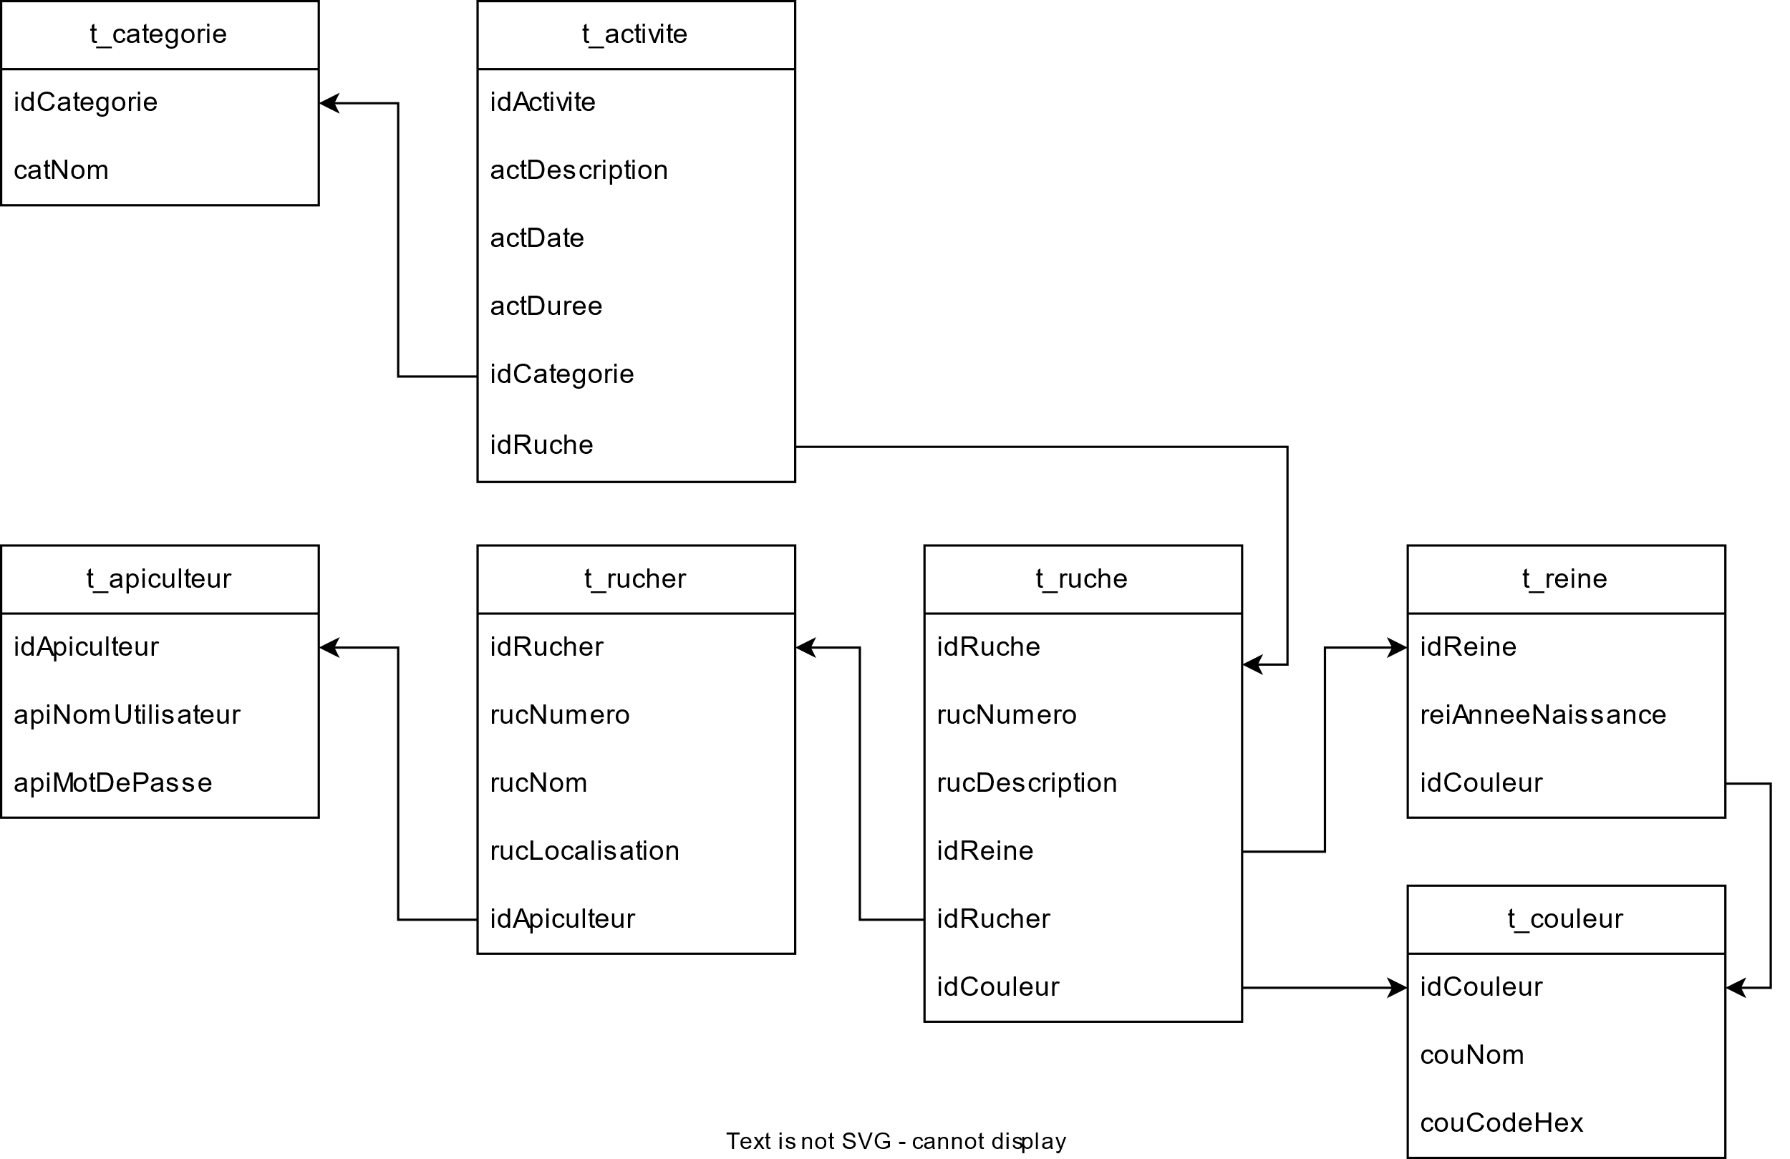

Réalisation
Base de données

Slide 6
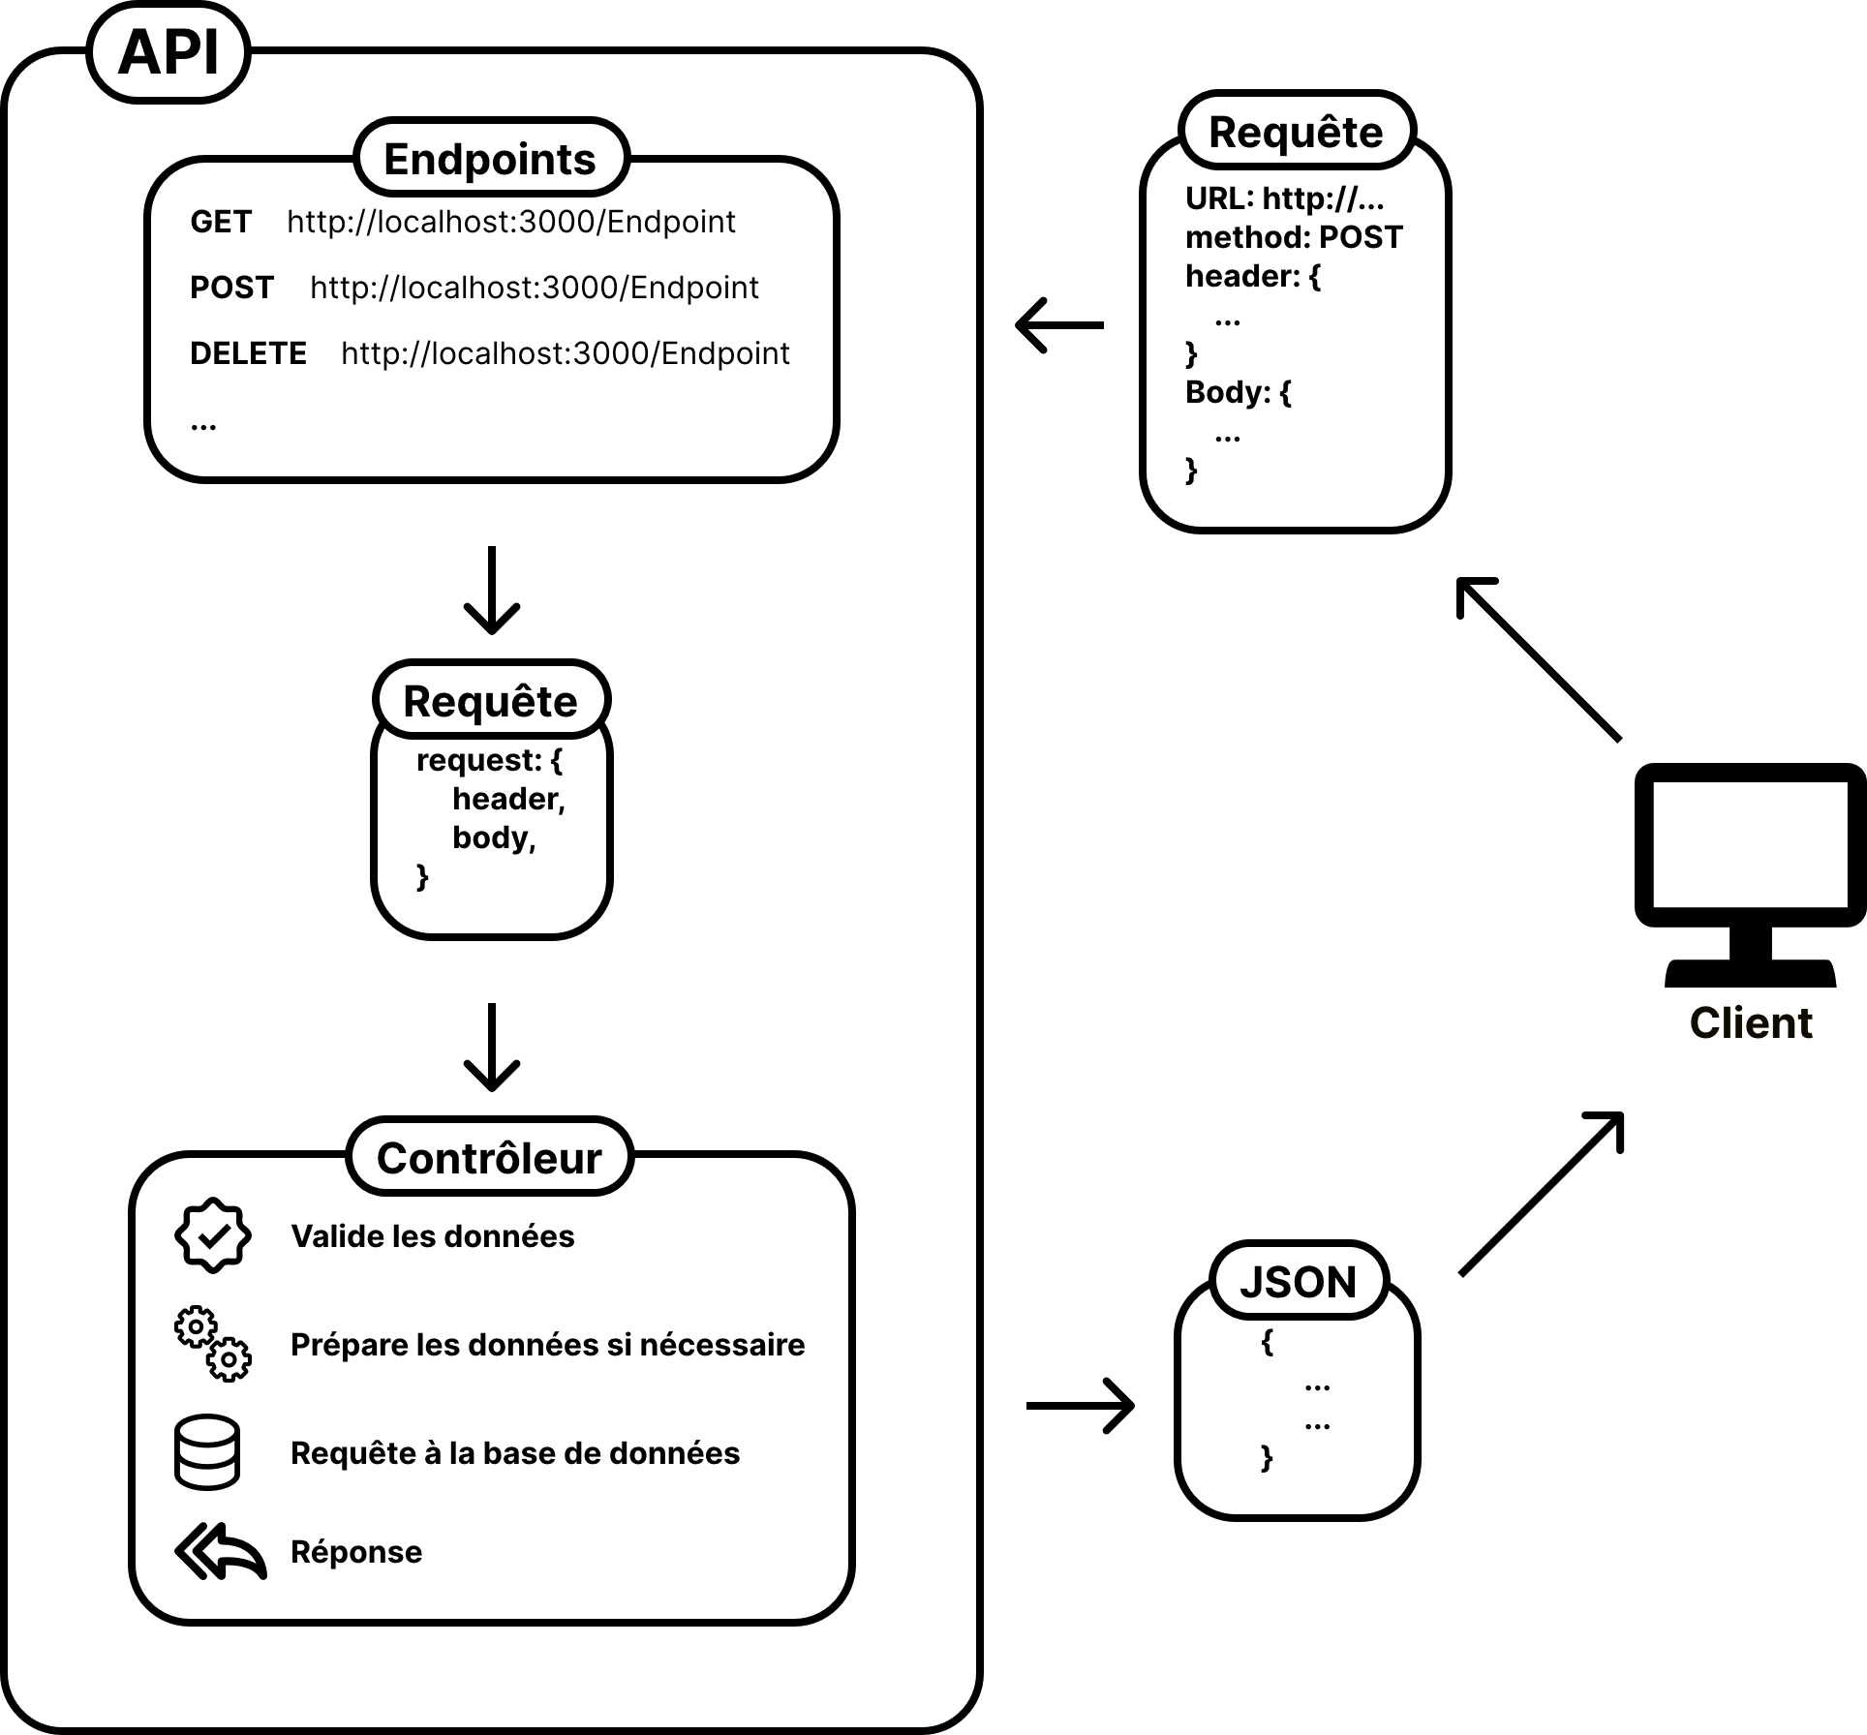
Réalisation
API

Slide 7
Réalisation
Frontend
<script>
…
</script>
<template>
…
</template>
<style>
…
</style>

Slide 8
Difficultés rencontrées
TPI 2024
Kevin Avdylaj – CID4B

Slide 9
Difficultés rencontrées
Gérer les états
<Composant>
Update
<Composant>
État
<Composant>
<Composant>
<Composant>

Slide 10
Difficultés rencontrées
Gérer les états
Composant
const parser = z.array(rucherParser)
const ruchers = createFetchResult<z.infer<typeof parser>>()
ruchers.load({
url: BASE_URL+'/rucher',
req: {
headers: {
'Authorization': `bearer ${getToken()}`
}
},
parser
})

Slide 11
Difficultés rencontrées
Gérer les états
Composant
Composable
export const ruchersFetch = createFetchResult<Rucher[]>()
export const loadAllRucher = () => {
ruchersFetch.load({
url: BASE_URL+'/rucher',
req: {
headers: {
'Authorization': `bearer ${getToken()}`
}
},
parser: z.array(rucherParser)
})
}
loadAllRucher()

Slide 12
Difficultés rencontrées
Gérer les états

Slide 13
Difficultés rencontrées
Déploiement

Slide 14
Amélioration possible
TPI 2024
Kevin Avdylaj – CID4B

